Slide 1
Notes:
Please join us by taking a picture of the QR code with your cell phone OR go to MS Teams Class 2025 and join from there.

Slide 2
Crédito Dual Orientación para padres Bienvenidos Padres Clase 2025
Please sign in!
https://tinyurl.com/Jan13DualCredit
Notes:
Welcome to our Dual Credit Parent Meeting. Please sign in for attendance using this QR code. If you are unable to access the code, we will be able to take attendance through MS TEAMS.

Slide 3
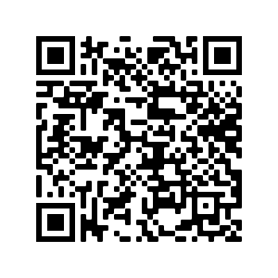
Para la mejor recepción de reuniones
Escanearme
Se graba la reunión Apague la cámara y el micrófono para una mejor recepción La grabación + transcripción se publicará en el sitio web de HAIS en inglés y español ¿Preguntas después de la reunión? ... ir aquí https://tinyurl.com/POFI1301-Questions
Notes:
Please reach out to me through the following tools if you have questions after the meeting that I have not answered. I will publish the Q & A to you in a Naviance email.

Slide 4
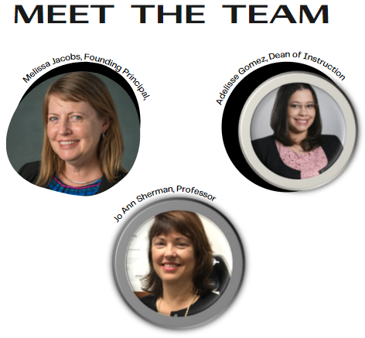
Conoce al equipo
Notes:
I want to thank you for taking time out of your very busy schedule to join us tonight. We recognize you have many option for HS within HISD. We thank you for choosing HAIS and giving us the privilege of educating you child. We take this responsibility very seriously.

Slide 5
Agenda
Objetivos del curso ¿Cómo pueden los padres encontrar información importante? Grados Temario Calificación del curso Principales fechas de pruebas ¿Cómo pueden los padres apoyar a los estudiantes? Preguntas y respuestas
Asignaciones Política de tareas Crédito extra Política de HCC Tutoría
Notes:
We will be going over the following topics tonight. This meeting is being recorded and will be posted to the HAIS website.

Slide 6
Notes:
Information about Title I and all the benefits to parents and students can be found at the following locations.

Slide 7
RAZÓN Estamos aquí... ¡Para apoyar el éxito de su estudiante!
Notes:
The REASON we are here is to support student success. Your teen needs you now more than any other time in their lives. We want them to become Self-Advocates, and you stay involved in their lives.

Slide 8
HAIS …
Misión y Objetivos
preparar a los estudiantes para roles activos como ciudadanos globales
Notes:
At HAIS, a portion of every class focuses on preparing your students to become active members of the global community. The 9th Grade Planning Team coordinates projects with global objectives across all subjects.

Slide 9
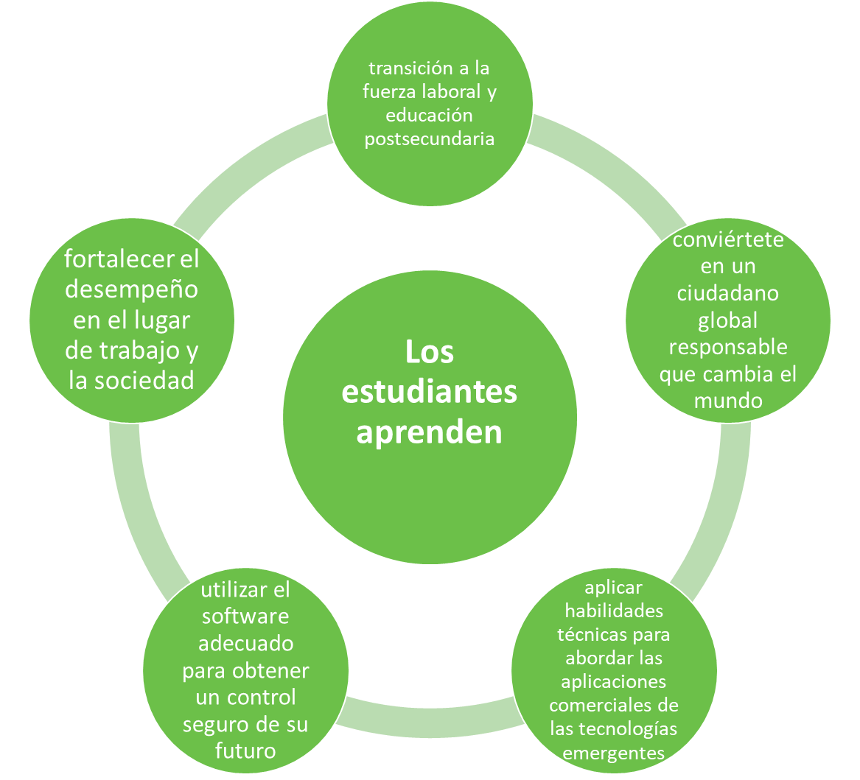
POFI1341 ...
Notes:
5 main objectives of this course: 1.) serve as a transition between HS and College 2.) become responsible global citizens 3.) apply learned computer application skills to address emerging technology 4.) learn software skills to secure a good future 5. ) strengthen marketability in the workforce through earning Microsoft Certifications

Slide 10
86% C +
94% Pasar
97% MOS
Todos los estudiantes de HAIS han tomado este curso (sobre 2,000)
Notes:
You may be saying to yourself “those are aggressive goals”. I want to reassure you your students are intelligent, creative, delightful individuals who are fully capable of reaching these goals. I have been teaching this class for over 10 years and the students are EXTREMELY successful.

Slide 11
¿Dónde encontrar información?
Notes:
Now, we will cover where parents can find information

Slide 12
Temario
Contrato vinculante entre profesor y estudiante Contiene:
Escala de clasificación Asignaciones Fechas de prueba Política de aulas Políticas de HCC para
Registrar privacidad Alojamiento Plagio
Notes:
The course Syllabus should be your 1st source to go to for answering questions. It is located on the HCC website. Open to the public. You do not need an account. Sherman to give demonstration of how to find Syllabus.

Slide 13
Temario
Web de aprendizaje @ hccs.edu Lona
Grados
El estudiante de Canvas debe acceder
Fechas de las pruebas
Temario Lona
Asignaciones
Temario Lona
Actualizado cada 2 semanas
Web de aprendizaje @ hccs.edu Lona
Copia impresa cada 3 semanas
Acceso de los padres a la información
Notes:
Here is a list of where to find frequently requested information. You will note most are in the Syllabus. Syllabus are required to be posted 7 days after classes start. The Dean of the Business Technology Dept. writes the Syllabus for this class. The latest version for this course will be posted by Friday of next week.

Slide 14
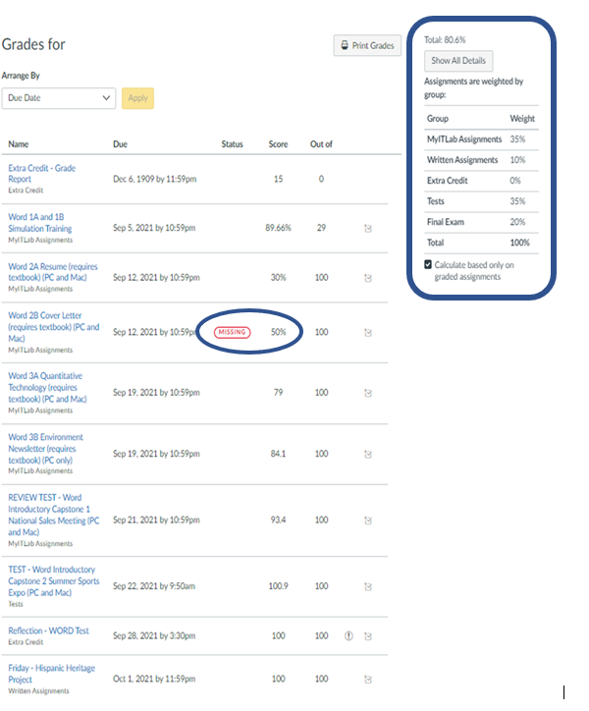
¿Cómo se calculan las calificaciones?
Las calificaciones tienen diferentes pesos según el tipo de tarea
Conferencias sherman con cada estudiante al menos una vez cada 3 semanas discutiendo:
Metas de establecimiento de calificaciones Fortalezas / Mejoras Desafíos / obstáculos Planes de acción para superar
Los estudiantes reciben copia impresa de las calificaciones cada 3 semanas. Crédito adicional por las calificaciones que regresan y el plan de acción firmado por los padres
Tareas faltantes = 50 pts para no impactar excesivamente al estudiante
Notes:
Here is an example of what the Canvas grades look like. Most important assignments are weighted higher than others. Students receive a 50 on missing homework assignments because zeros (0) drag down their grade too much. Individual student conferences held every 3 weeks. Model how to analyze their grades and identify what actions they need to take to receive the grades they want.

Slide 15
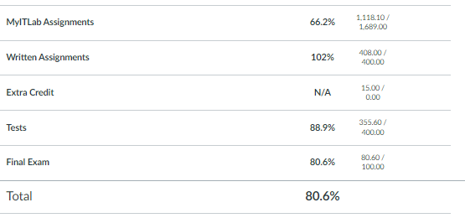
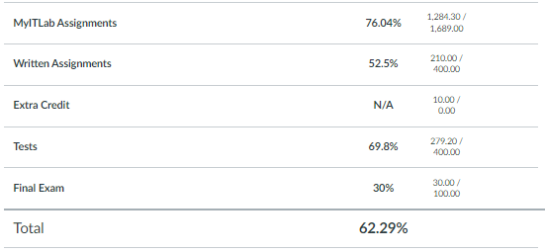
Hace la tarea ¿Impactos en las calificaciones? Y E S
Falta de tarea baja de grado
Sin crédito adicional
Lo hizo muy bien en la prueba
Habría recibido una 'A’ … SI
Entrega de la tarea a tiempo Hacer crédito extra
Fórmula de clasificación de HCC A = 100 – 90
B = 89 – 80
C = 79 – 70
D = 69 – 60
F = 59 and below
Tarea guardada calificación
Tareas en clase. No hay razón no completada.
Diferencia entre pasar vs FRACASO
El estudiante aprobó SOLO porque la tarea se entregó a tiempo
Notes:
Here are two examples of how homework impacted a student’s grades. Note grading scale for HCC is different than HISD. Take this into account when discussing expectations with your student.

Slide 16
UIL
Sábados, de 6:45 AM a 4:00 PM --- (autobús desde HAIS proporcionado)
January 22, 2022--Waltrip HS
February 19, 2022--Sterling Aviation HS
March 26, 2022--Westbury HS
Líder del equipo de eventos de UIL Demostrar la habilidad del día Tutor de pares Crear actividades educativas atractivas Crear publicaciones informativas de clase Asistente de Profesor Sugerir idea a Sherman
Es una cuenta de ahorros … ganárselo ANTES
lo necesitas!
Notes:
Please remember at the end of the day, students must do the work. Extra credit is meant to add a little boost, not replace whole assignments. There will not be many extra credit opportunities this semester as college classes do not normally offer extra credit. They need to take advantage of the opportunities when offered.

Slide 18
Recursos para estudiantes
Videos grabados en clase
“Videos instructivos por capítulo
Libro de texto electrónico
Notas de PowerPoint por capítulo con capturas de pantalla
Presentaciones de audio de PowerPoint
Simulaciones de práctica
Simulaciones mejoradas de accesibilidad
Instrucciones paso a paso
Calendario de tareas para todo el semestre
Retroalimentación inmediata sobre las calificaciones
Asignación de trabajo varias veces para la mejor calificación hasta la fecha de vencimiento
Oportunidades de crédito adicionales
Notes:
Students have an abundance of resources available 24/7. Major differences between HS vs College = college it is the student’s responsibility to learn. My main job is to teach them how to “learn how to learn”. They start the learning process using the resources and plan provided. The professor is a mentor/facilitator. I ask them open ended questions so they can lead themselves to the answer.

Slide 19
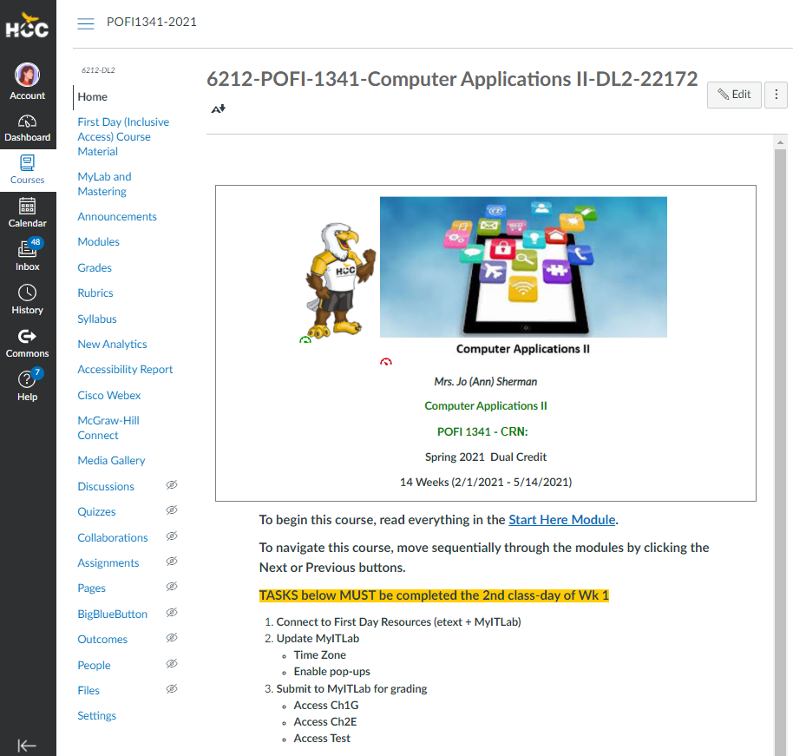
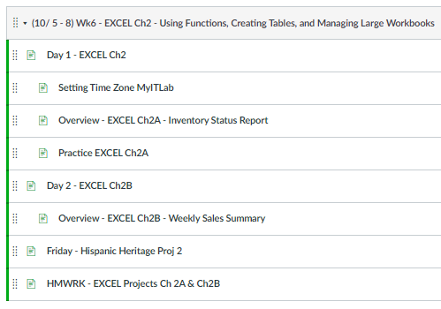
Ejemplo de módulo semanal
Instrucciones semanales
Notes:
Here is what the Canvas website looks like. Note: weekly instructions are under Modules.

Slide 20
¡Bienvenido a la tutoría en línea de HCC!
Empezar
¿Necesita ayuda? Vea el video instructivo en el sistema de tutoría en línea de HCC para ayudarlo a comenzar.
hccs.upswing.io
Escanearme
Notes:
HCC offers online tutoring

Slide 21
Crédito Dual
FERPA
Por favor complete un Formulario FERPA en HCC
¿Qué es FERPA y quién es un estudiante elegible?
https://www.hccs.edu/programs/dual-credit/dual-credit-faqs/
¿Qué es FERPA y quién es un estudiante elegible? https://www.hccs.edu/programs/dual-credit/dual-credit-faqs/
Notes:
Please complete the FERPA form through HCC so that all the documentation of who can see student private information has been fulfilled.

Slide 22
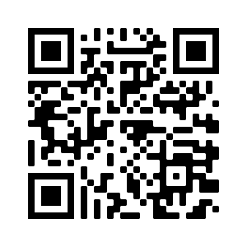
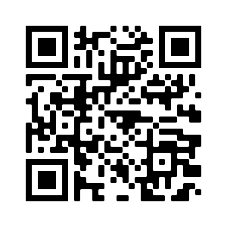
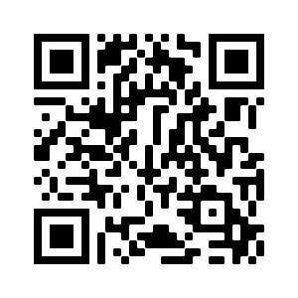
En el campus FERPA
En línea FERPA
Subir FERPA
Notes:
Here are the links to the FERPA forms you will need. The entire process can be done online.

Slide 23
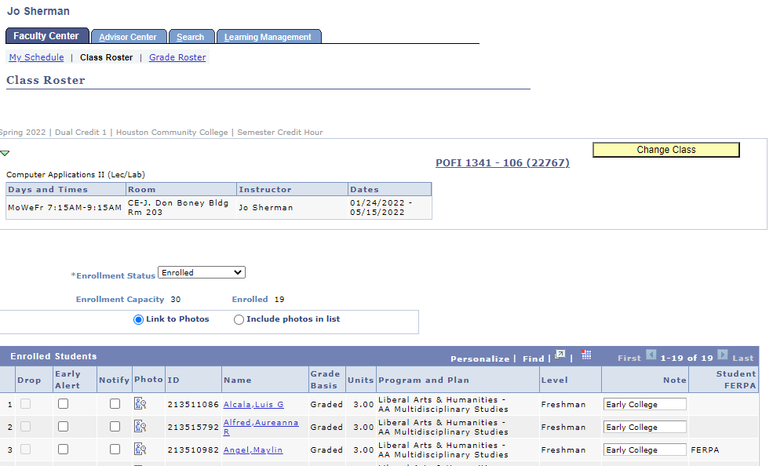
Notes:
This is what I see when FERPA forms are completed

Slide 24
Participación de los padres
Animadora Fomenta el estudio diario Proporcionar un espacio de aprendizaje silencioso Revisa las calificaciones semanalmente
Notes:
You play a very important role in your student’s life. They need your leadership at this point in their life more than ever. I only see your child 3 hours and 45 minutes per week. YOU are the biggest influencer.

Slide 25
HORARIO DE ATENCIÓN
Diario: 7:20 – 7:45 AM Patio HAIS
Durante la clase: M/W/F or T/TH/F
COMUNICACIÓN ESCRITA
BANDEJA DE ENTRADA DE CANVAS CORREO ELECTRÓNICO DE HCC
* La Política de HCC establece que los estudiantes deben comunicarse a través de un Sistema de HCC utilizando su identificación de estudiante de HCC #
Estudiantes...
¡¡COMUNICAR!! Estamos aquí para ayudarte
Notes:
We are here to help your student to become a self advocate. They need to communicate with us when they are having issues so we can help. We’re a team!

Slide 26
Manual para padres
Doble Credito
Dobles Credito Preguntas Frecuentes
Academia de Padres
Video de la Academia para Padres
FERPA
Parent Resources
Notes:
Here are links to important information

Slide 28
Certificaciones de Microsoft

Slide 29
Programa de especialistas de Microsoft Office

Slide 30
Programa de especialistas de Microsoft Office
Microsoft Office 3ª habilidad más solicitada para trabajos

Slide 31
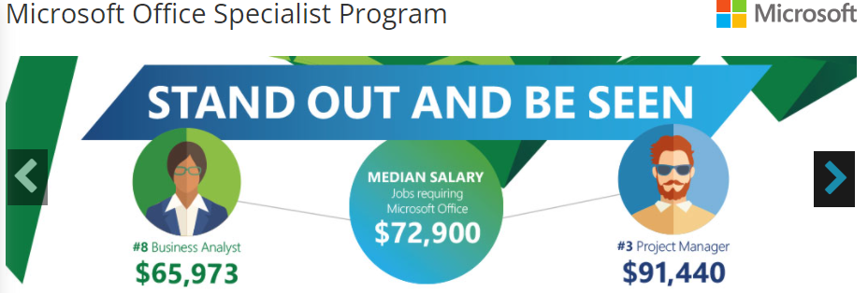
Destaca y sé visto

Slide 32
HAIS, HCC y yo estamos aquí para ayudarlo a través de sus años de escuela secundaria, pero especialmente en estos tiempos difíciles
No estás solo.
Somos un equipo y en esto juntos.
Estoy aquí para ayudarte a tener éxito.

Slide 33
Créditos
North Texas Performing Arts.Org
www2.ed.gov › ferpa
Sacha-keeper.com
Consumerenergyalliance.com
Uh.edu/mascot
Challengethecode.com

